Slide 1
２班 卒業制作プライベートクラウド（仮称）

Slide 2
背景
サーバーや使わなくなったPCなど、マシンリソースはあるが、活用できていない人間がいる
技術の進歩により、比較的簡単にクラウドが構築できる時代になったため
サーバーを用意して遊んだり、試したいことがある人も増えているが 本プロジェクトのターゲットはパブリッククラウドは高額で手が出せない人間もいる
よって、本プロジェクトの対象は、あくまでも学校、学科に対してではなく
遊び場や勉強の場を求めている学生・個々人←こういう人を幸せにしたい
また、いざ使ってみようとしても、現在ネットに出回っている説明書等のドキュメントが英語、もしくは翻訳精度の甘い文書ばかりでつまずきやすい ←日本語ユーザーにわかりやすいドキュメントの整備が不可欠！

Slide 3
ゴール
１.製作したソフトウェア、設計書、仕様書、手順書等のドキュメントの配布を通して
容易にプライベートクラウドを構築できるようにする
→学習者に対してより深い学びをもたらす
２.上記作成した技術を用いての様々な環境上でのデモンストレーション展示・検証
(卒業展で目に見える展示物はこれ)
→そのため、サービスの提供がゴールではなく、
サービスを提供できる基盤の構築を容易にするための
パッケージの公開・頒布が目指すゴール

Slide 4
成果物
１.プライベートクラウドサービスを容易に構築することができる
ソフトウェアパッケージ
→ISOファイル、パッケージ等種類は問わないが、だれもがダウンロードできて利用できる形に
２.ソフトウェアをわかりやすく使うことのできるマニュアル
→日本語のドキュメントで学生でも簡単に理解することのできる形に
3.ソフトウェア・システムの設計書、仕様書
→理解できる人物にはさらに詳細な設計仕様等を共有し自分の使いやすいように設定できる形に

Slide 5
本ソフトウェアを導入することによって
提供可能になるサービス例
・1.仮想コンピューティング環境の提供(Like IaaS)
→GUIから仮想マシンを作成、予め用意されたイメージを利用して高速に構築など、
パブリッククラウドで提供されているような仮想コンピューティング環境を提供できるサービス
=>学校で使えるリソースではスペックが不足する作業をしたい人のために
・2.ポートフォリオ公開環境の提供(Like SaaS)
→就職活動の際に必要となる、学生の成果物や経歴をアピールするためのポートフォリオを公開できるサービス
=>就職活動で自分のことをアピールしたい学生のために
・3.ゲームサーバー作成機能の提供(Like PaaS)
→Minecraft、PalWorld、Arkなど、マルチプレイ時に専用のサーバーが必要なゲームがある
このようなゲームをプレイするためのサーバーを、簡単に構築、実行できるサービスの提供
=>マルチプレイをしてみたいが、ホスティングサービスは高額でできない人のために

Slide 6
機能
仮想マシン構築、実行、運用機能
プライベートネットワーク環境を提供し、予め用意されたUbuntu、DebianなどのOSイメージをもとに、
割り当てるメモリ数、仮想CPU数、導入ミドルウェア、VGPUの割り当て数を指定して、仮想マシンを構築できる機能
クラウド環境運用支援機能
クラウド環境を構築するにあたって運用を支援し容易にする
物理マシンを増やしたときに特段の操作を必要とせずにクラスタに追加する機能など
ポートフォリオ公開環境構築機能
WordPress + MySQL環境をベースに学生向けポートフォリオの作成に特化した環境を構築、提供する機能

Slide 7
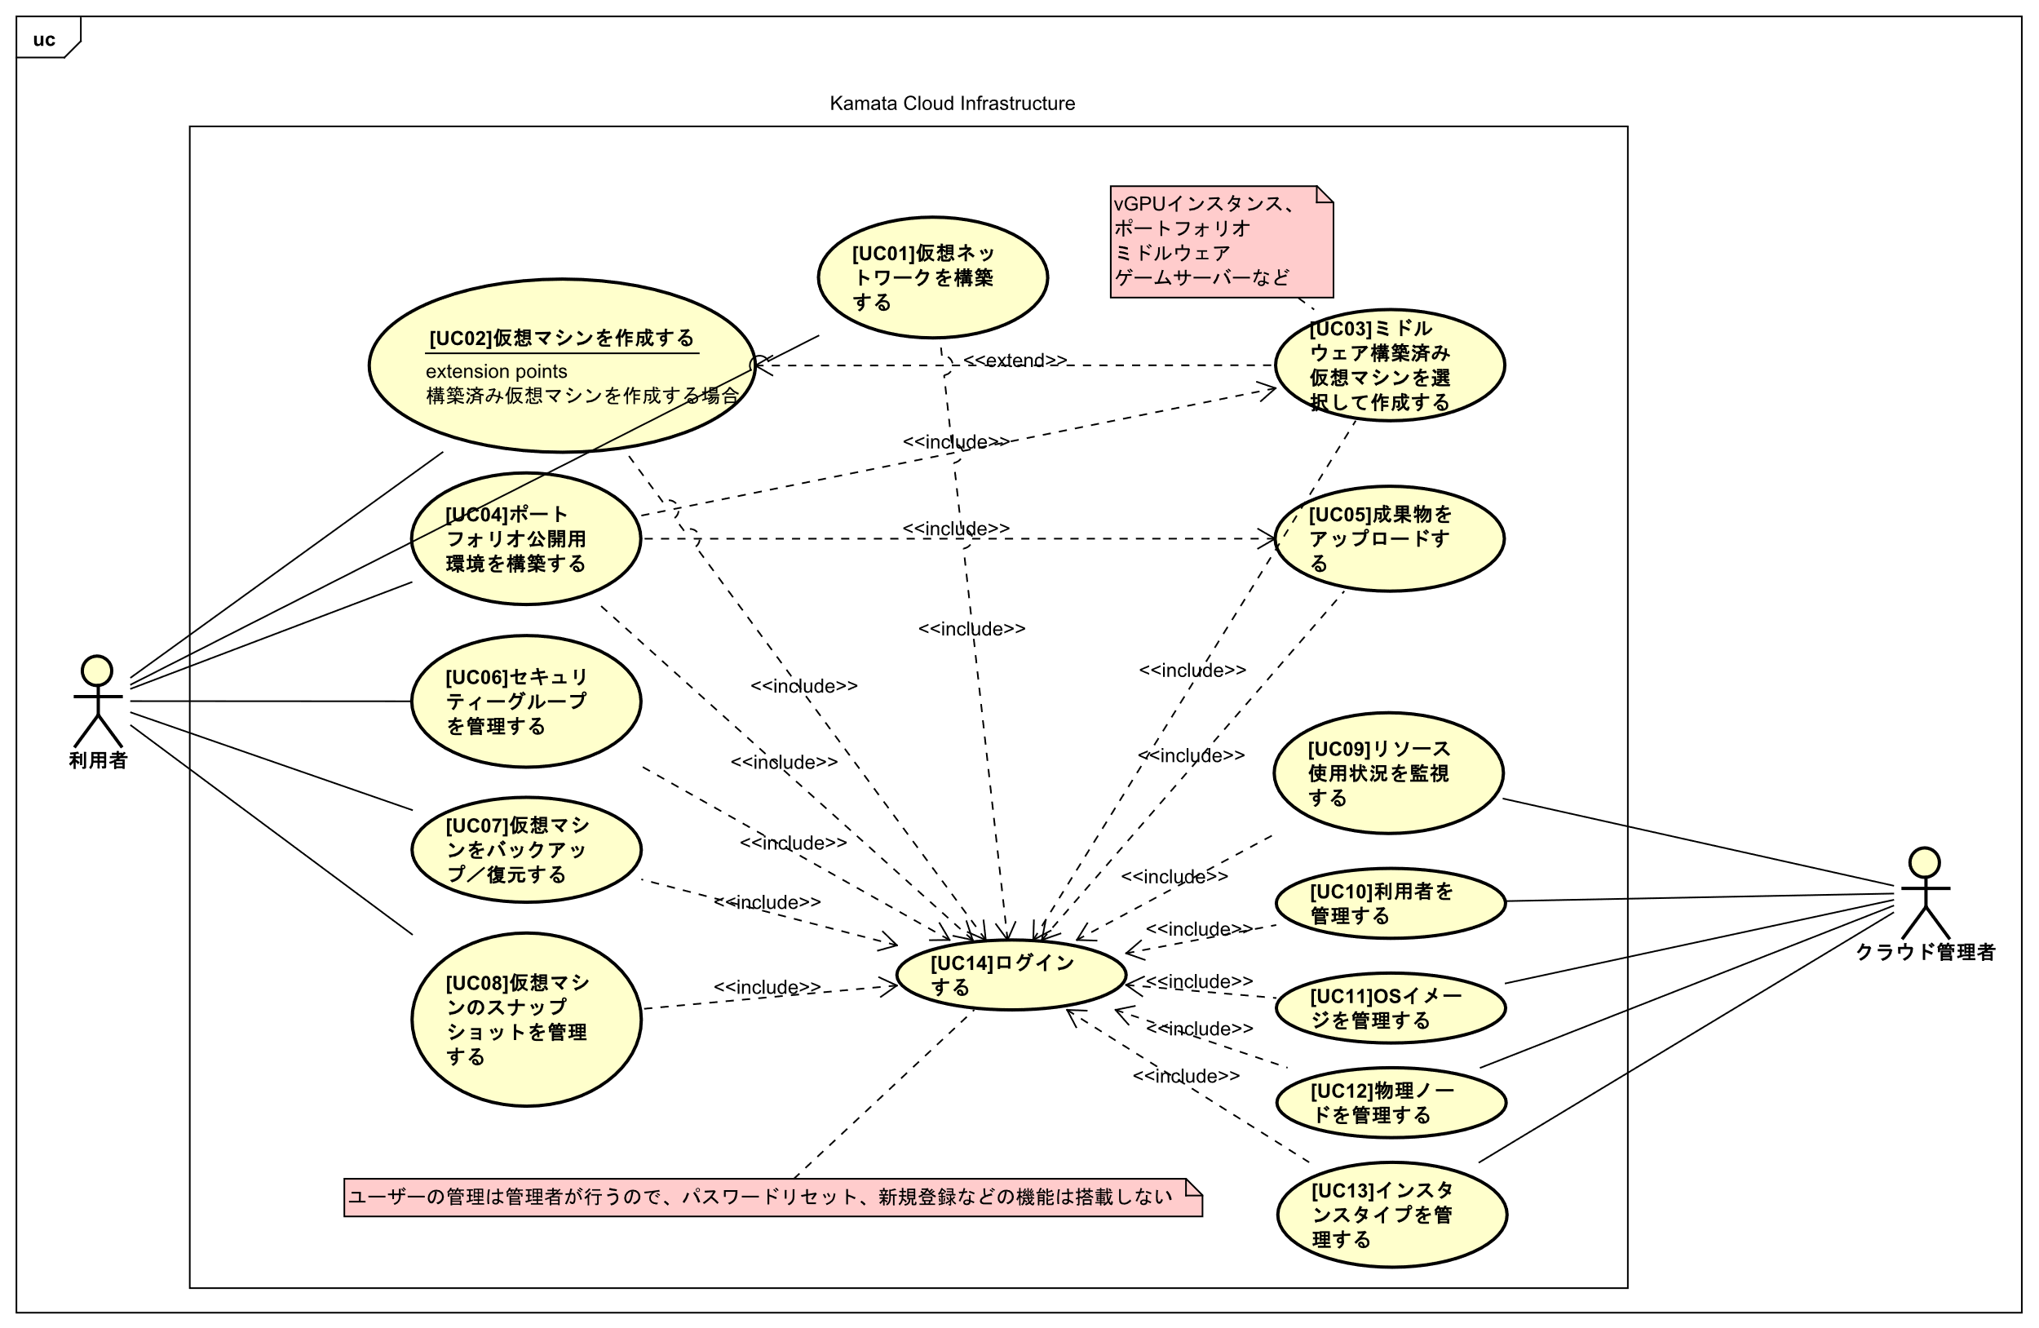
ユースケース図

Slide 8
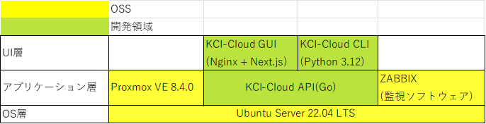
ソフトウェア構成図

Slide 9
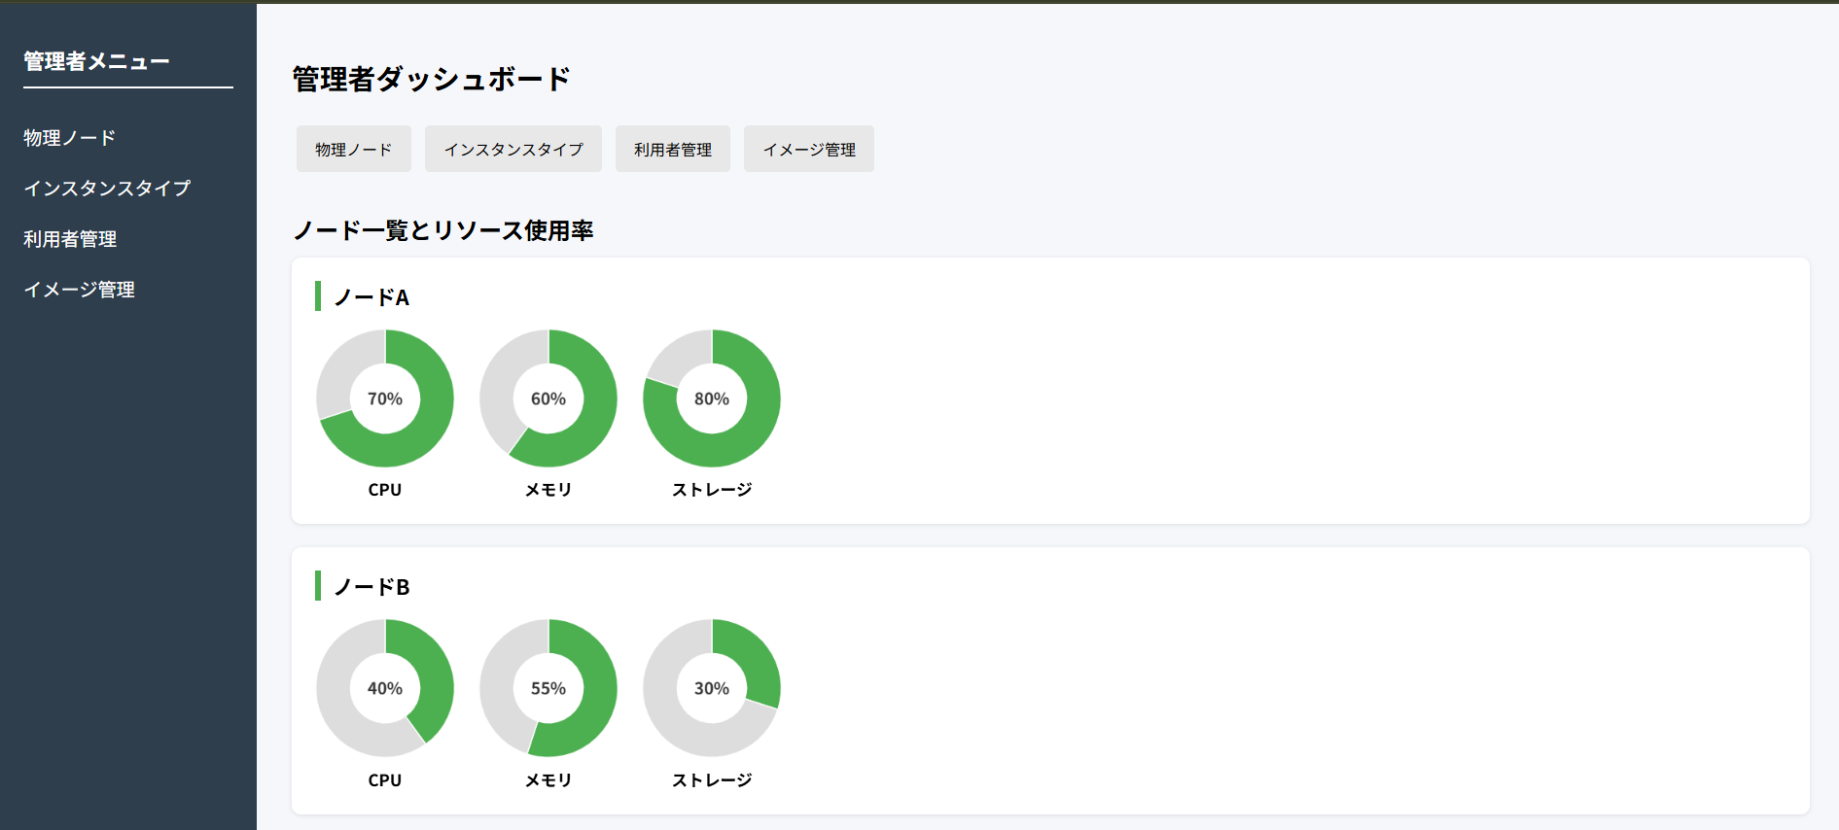
画面レイアウト 管理者用ダッシュボード画面

Slide 10
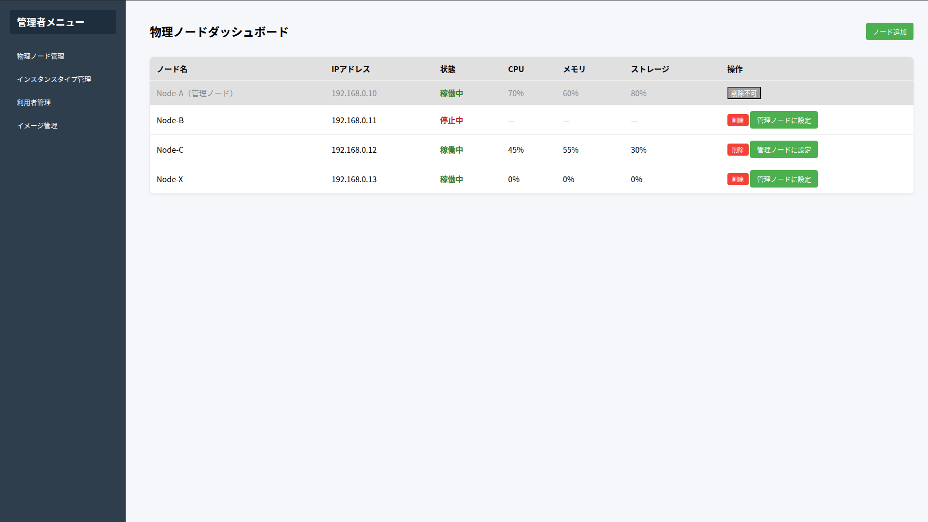
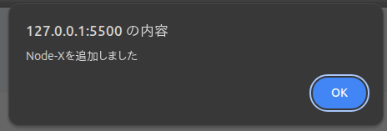
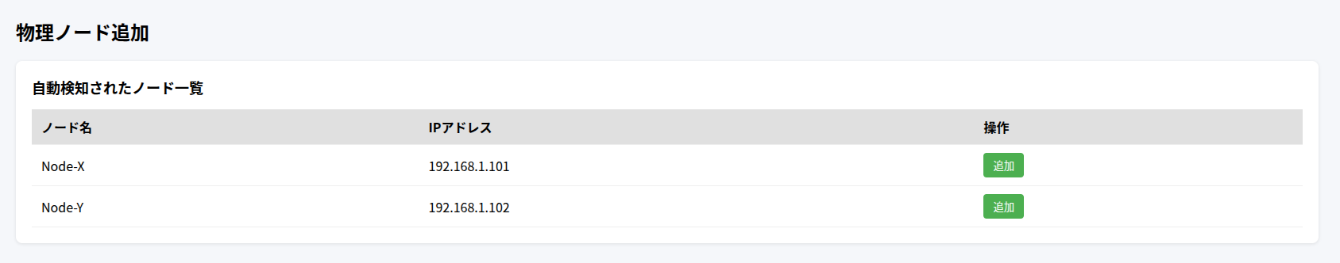

Slide 11
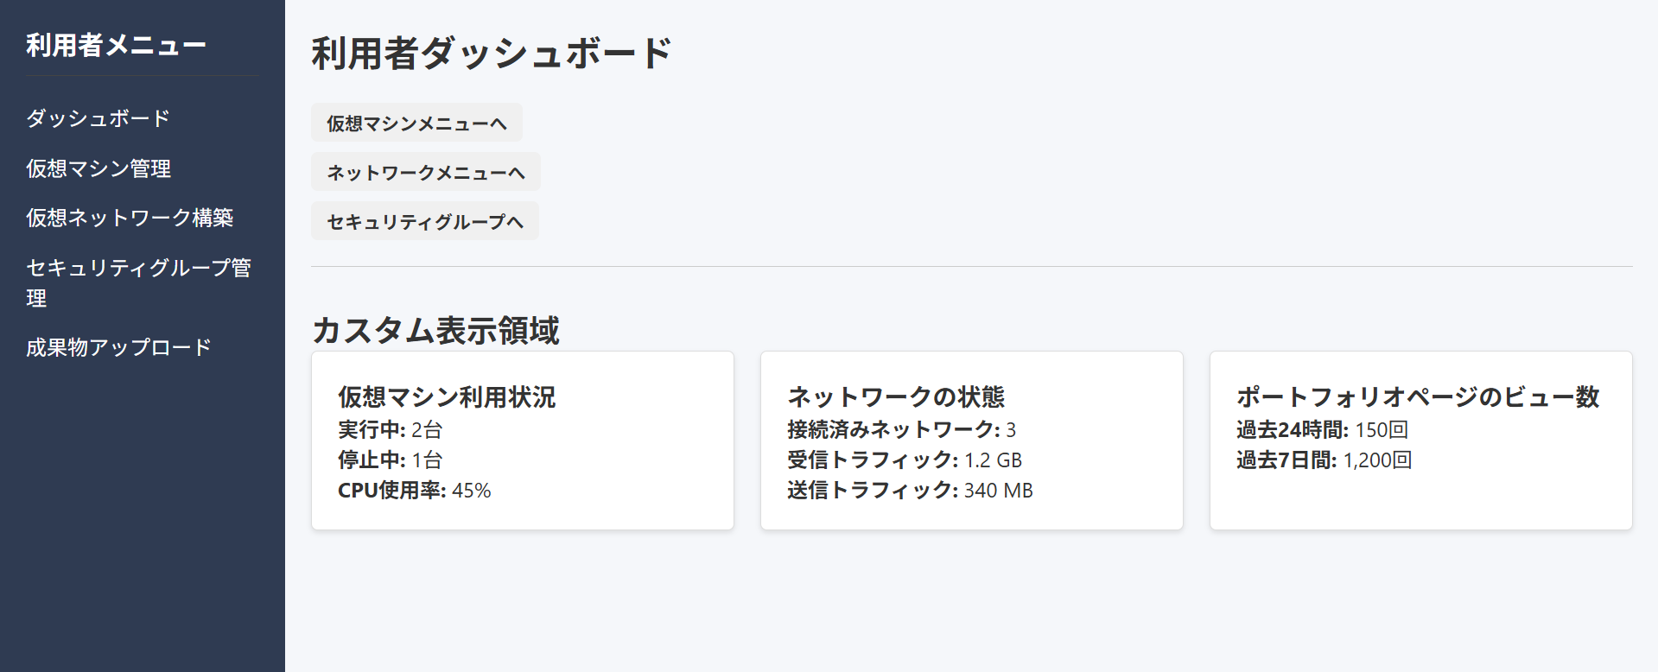
画面レイアウト 利用者用ダッシュボード画面

Slide 12
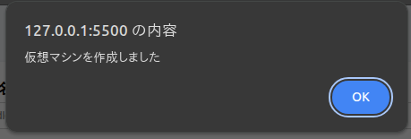
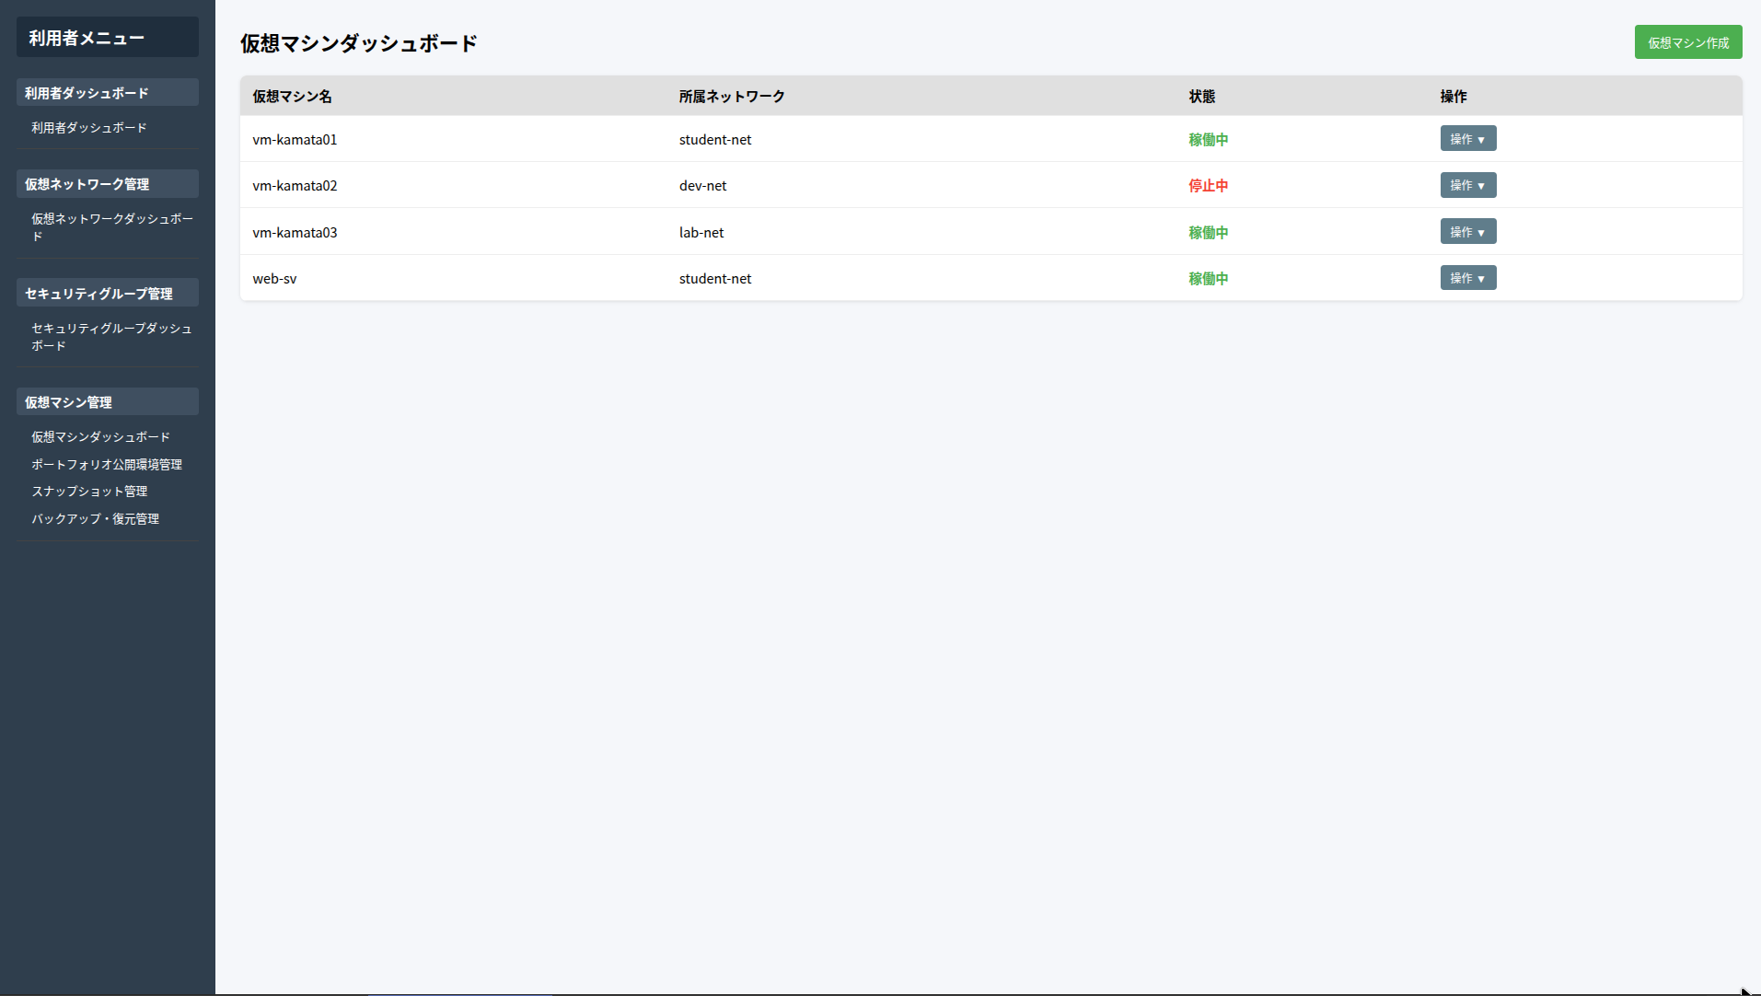
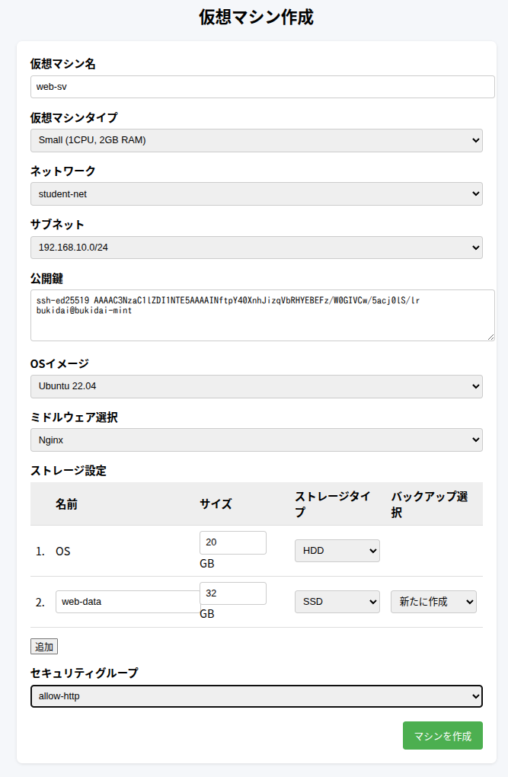

Slide 13
今後の展望
現在、画面項目定義書とAPI設計書の作成に取り組んでいる
夏休みのうちに、APIの実装とそれを呼び出すフロントエンド部分の実装を完了させたい
文化祭では、実機を用いたデモンストレーションを行うことを目指す
卒業制作発表会までに、簡便にインストールできる仕組みを構築する

